Slide 1
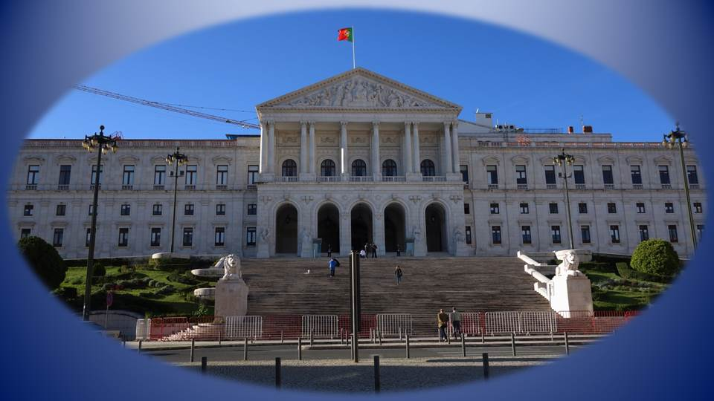
Lisboa
Palácio S Bento
Portugal
Imagens & Formatação Necy Guerreiro

Slide 2
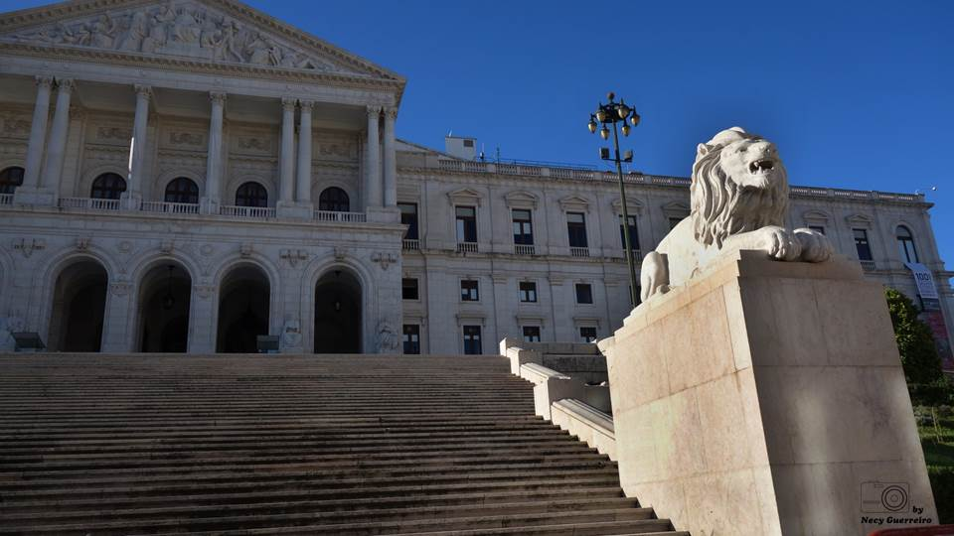

Slide 3
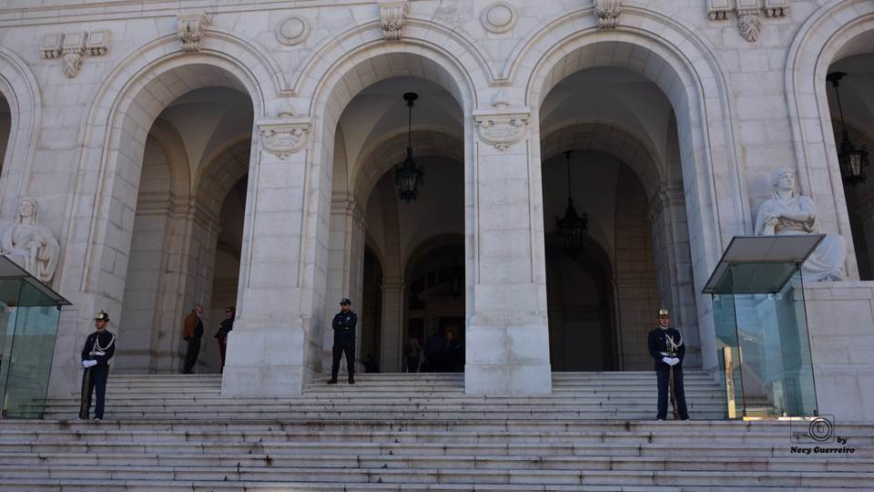

Slide 4
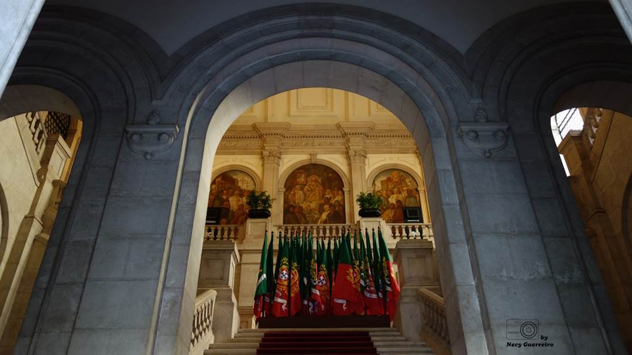

Slide 5
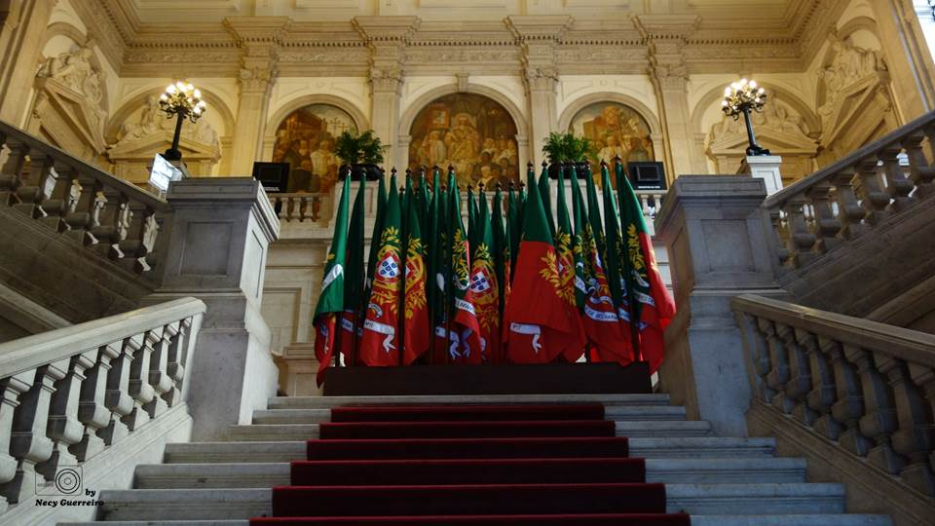

Slide 6
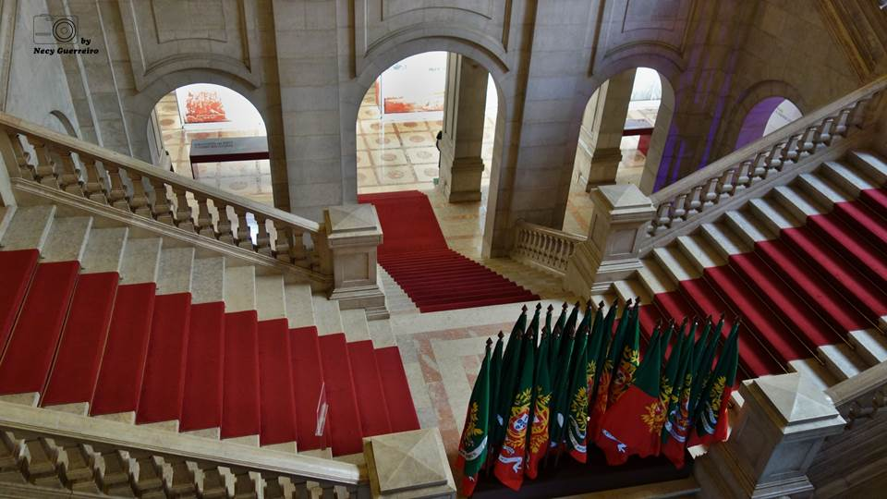

Slide 7
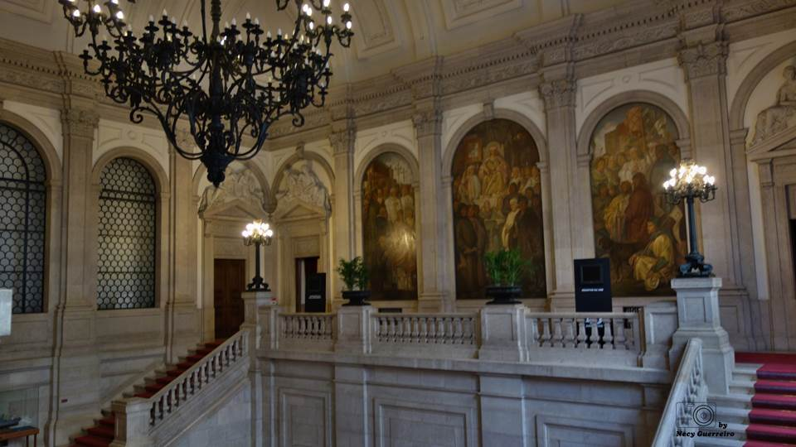

Slide 8
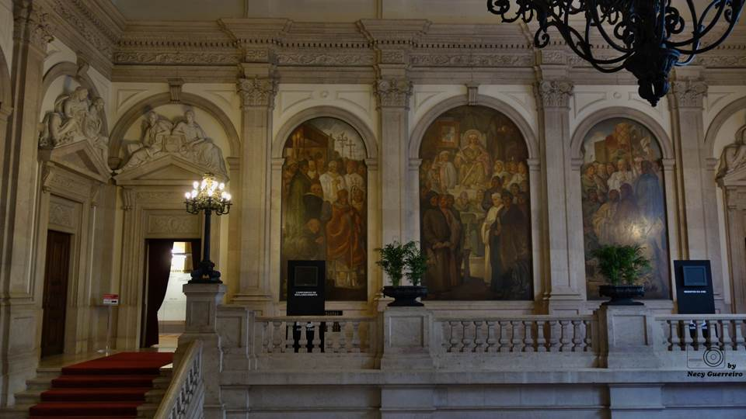

Slide 9
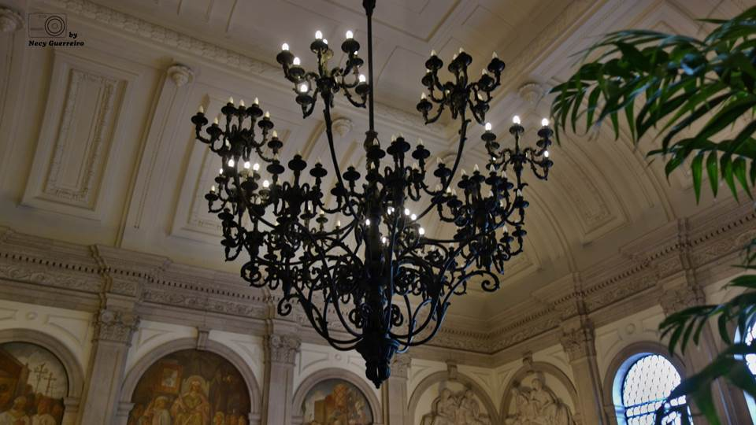

Slide 10
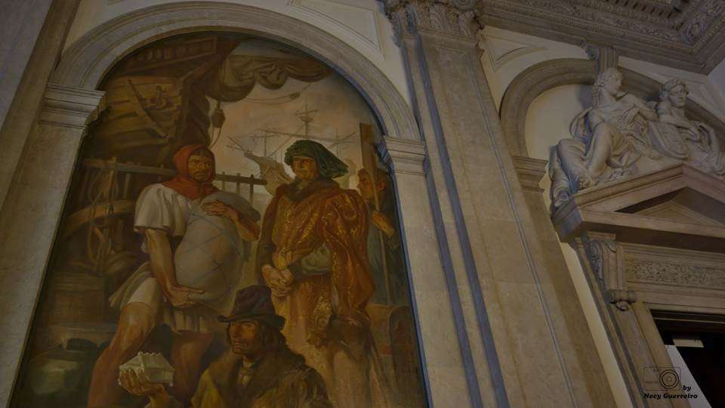

Slide 11
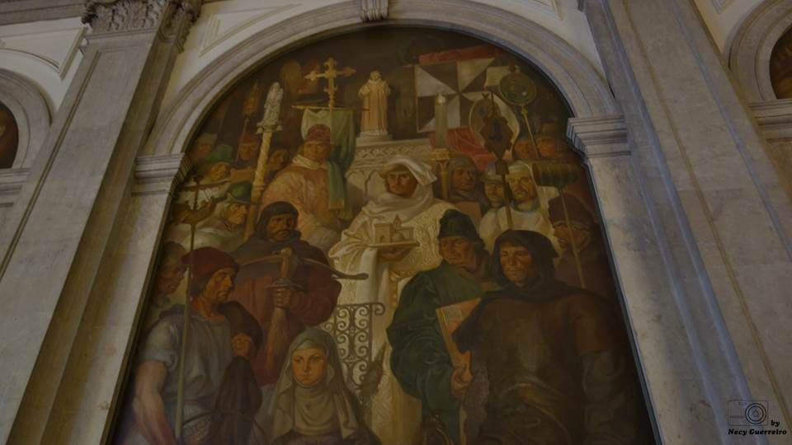

Slide 12
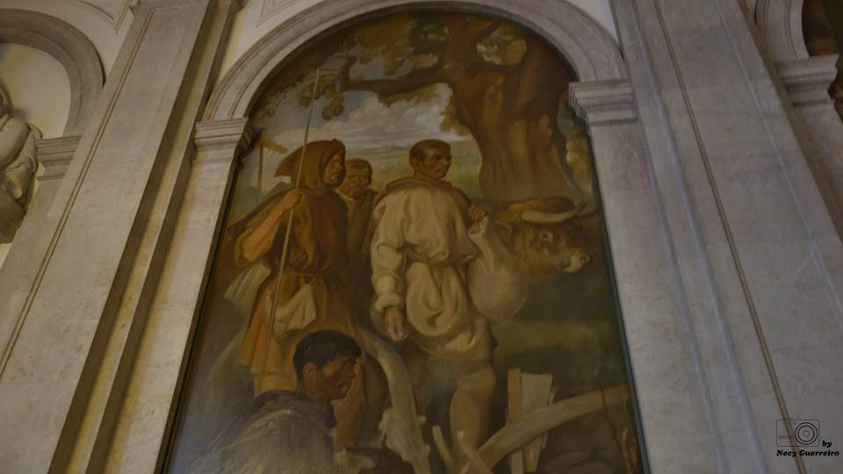

Slide 13
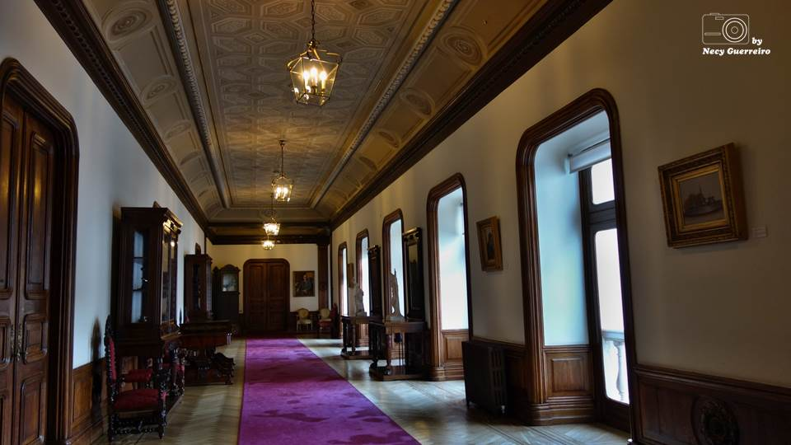

Slide 14
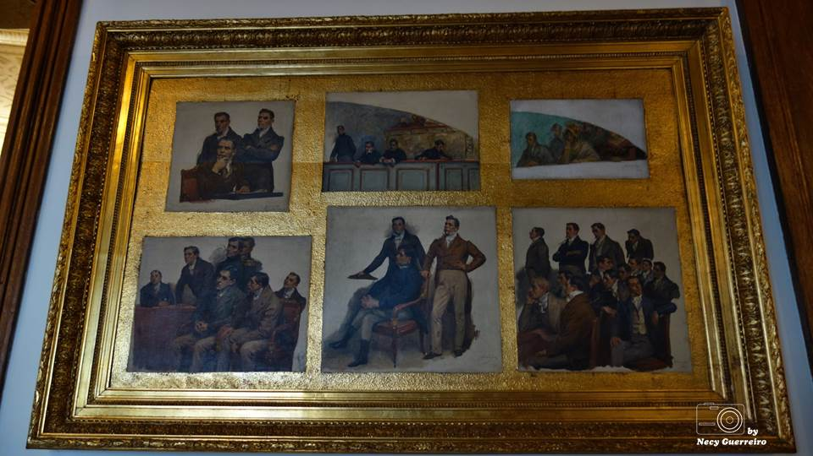

Slide 15
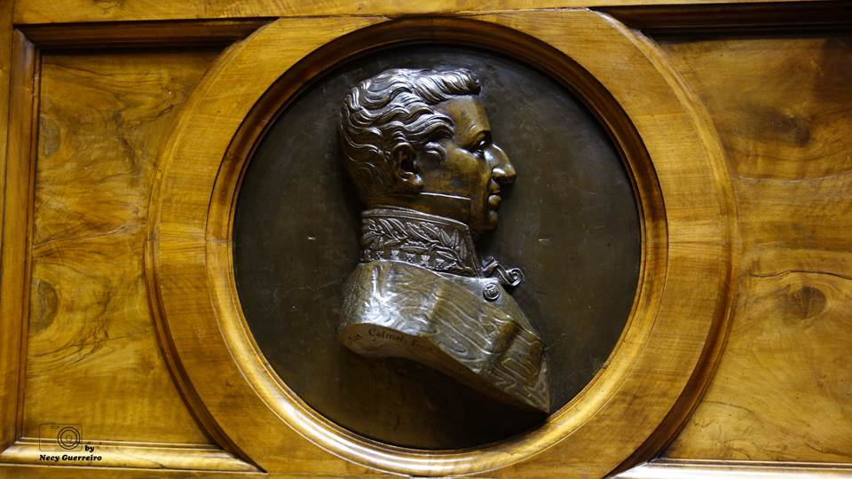

Slide 16
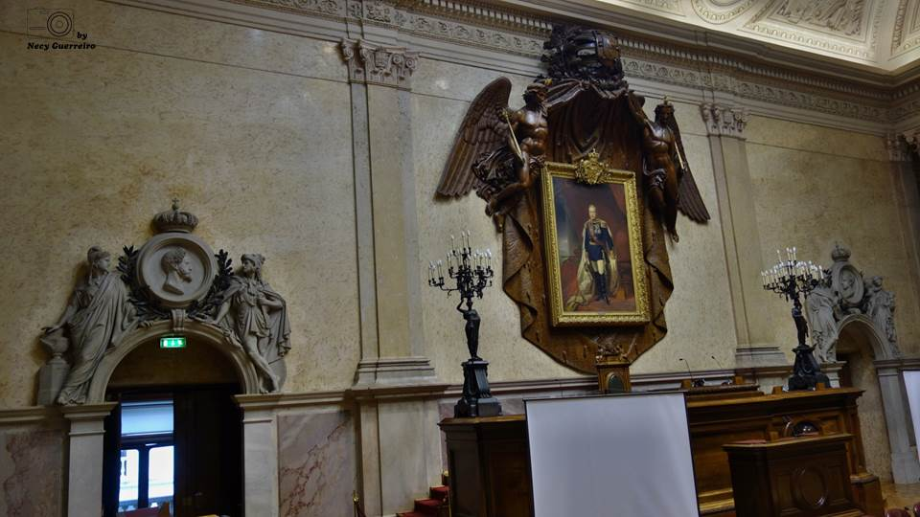

Slide 17
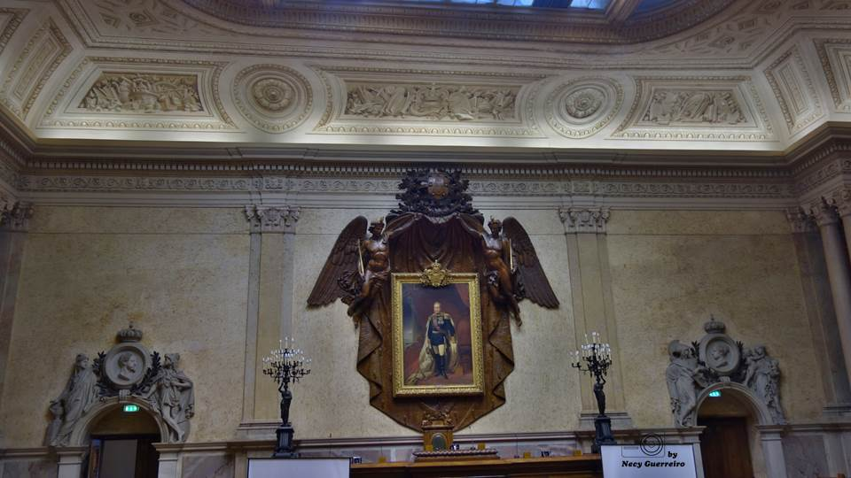

Slide 18
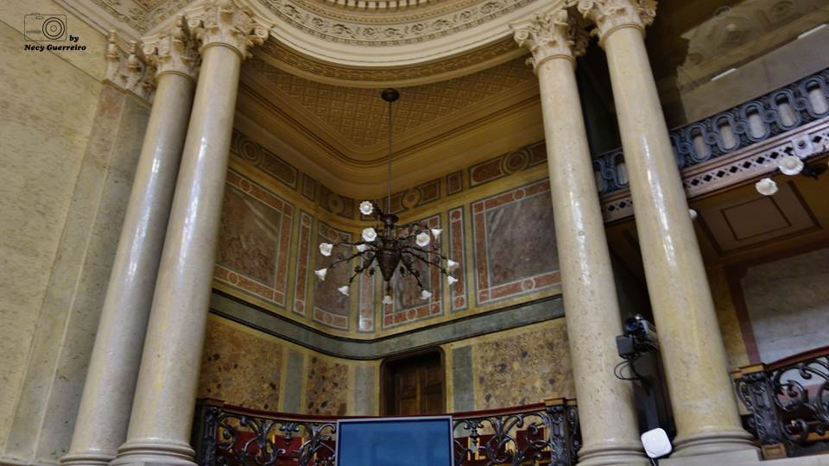

Slide 19
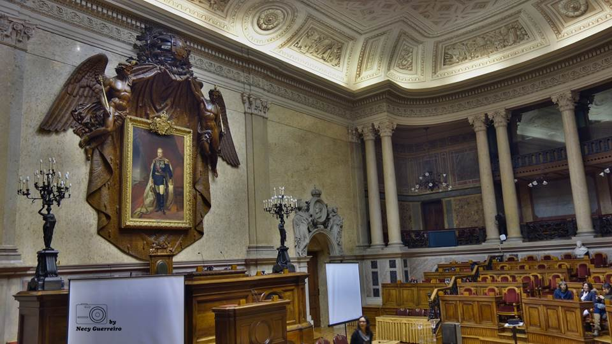

Slide 20
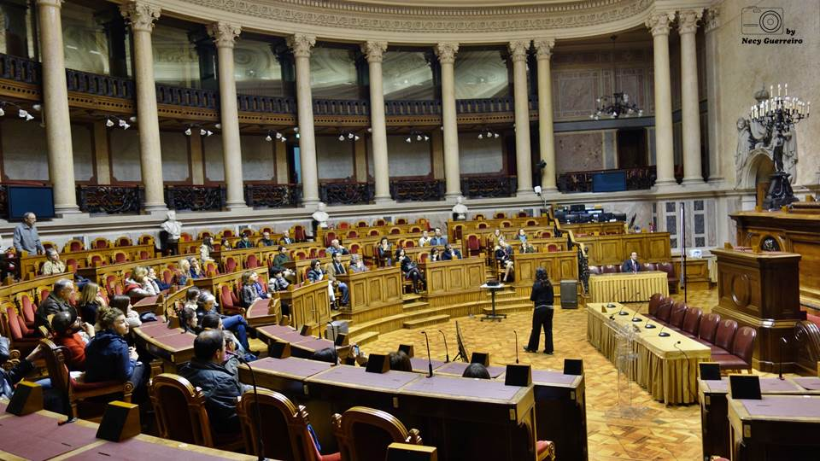

Slide 21
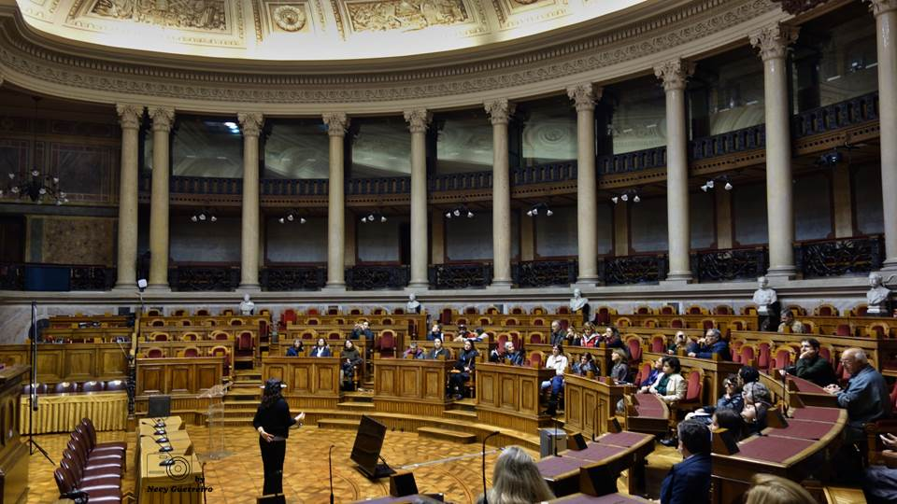

Slide 22
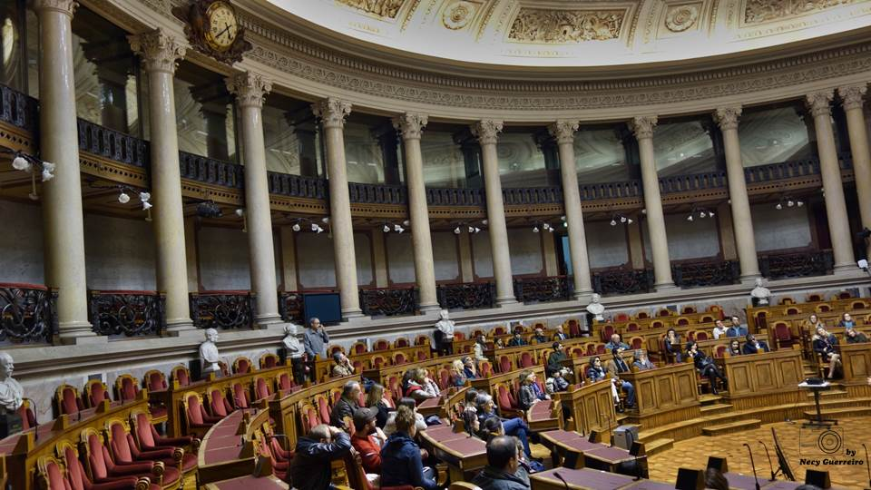

Slide 23
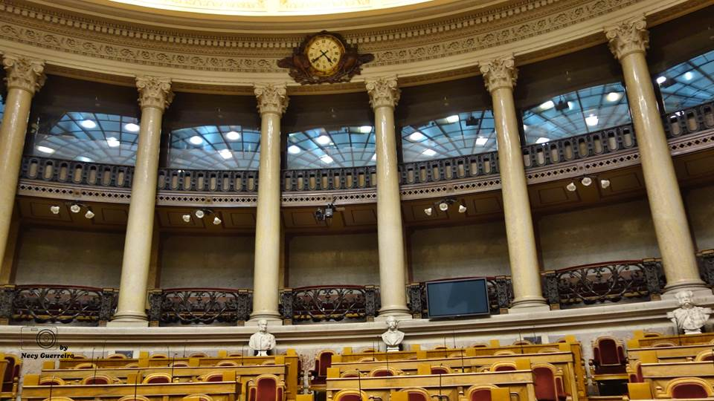

Slide 24
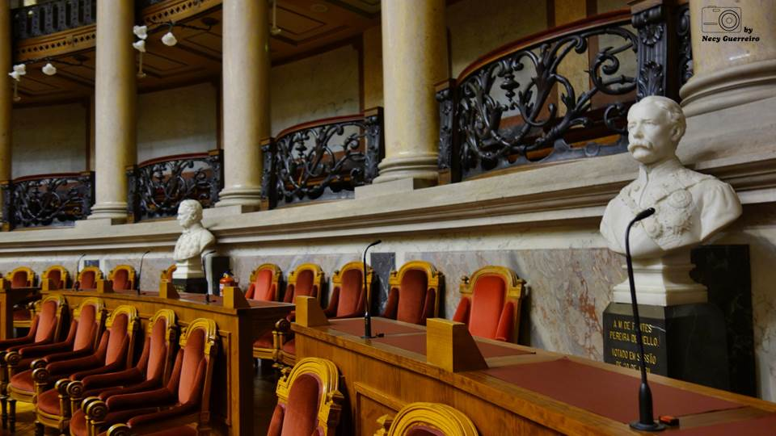

Slide 25
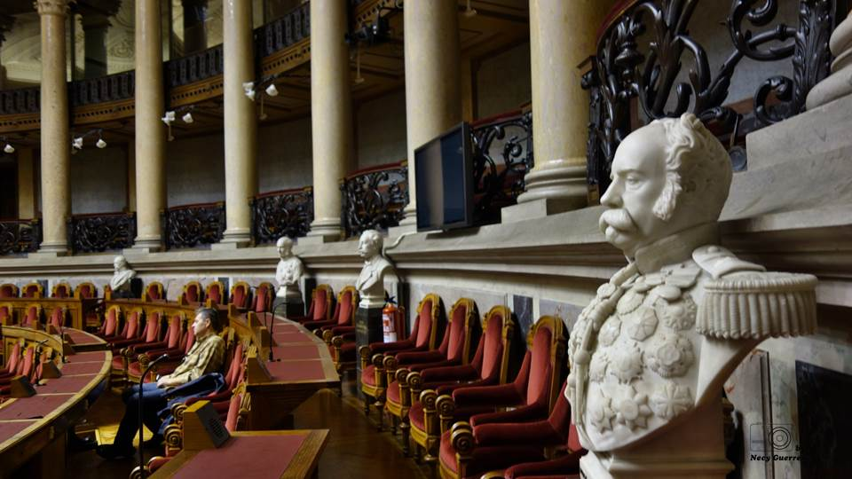

Slide 26
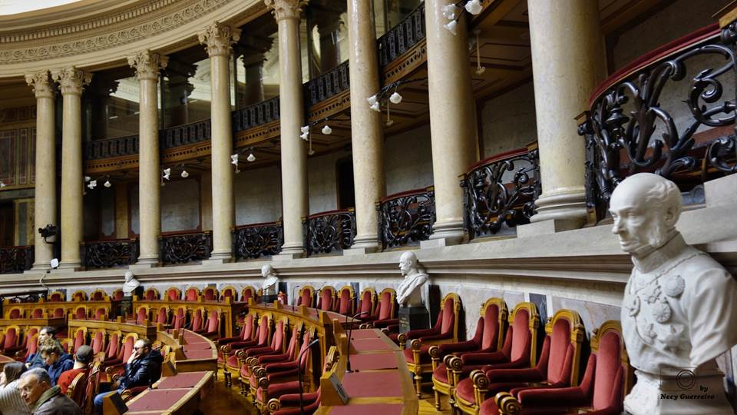

Slide 27
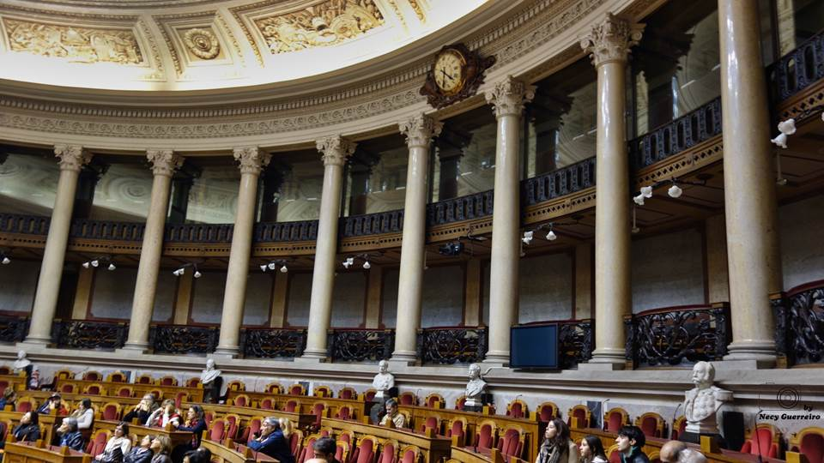

Slide 28
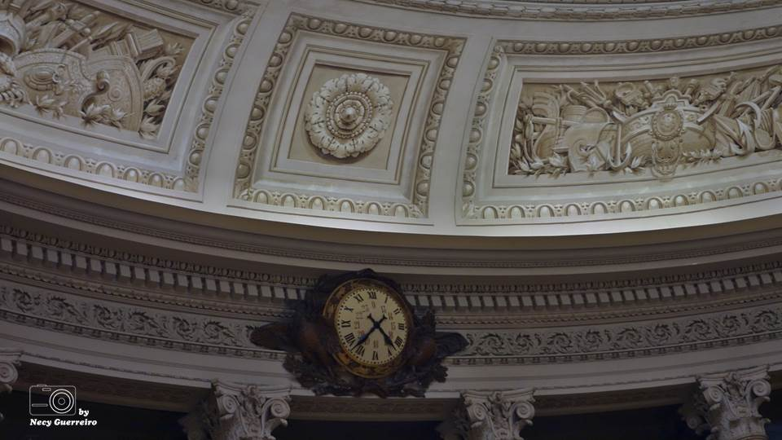

Slide 29
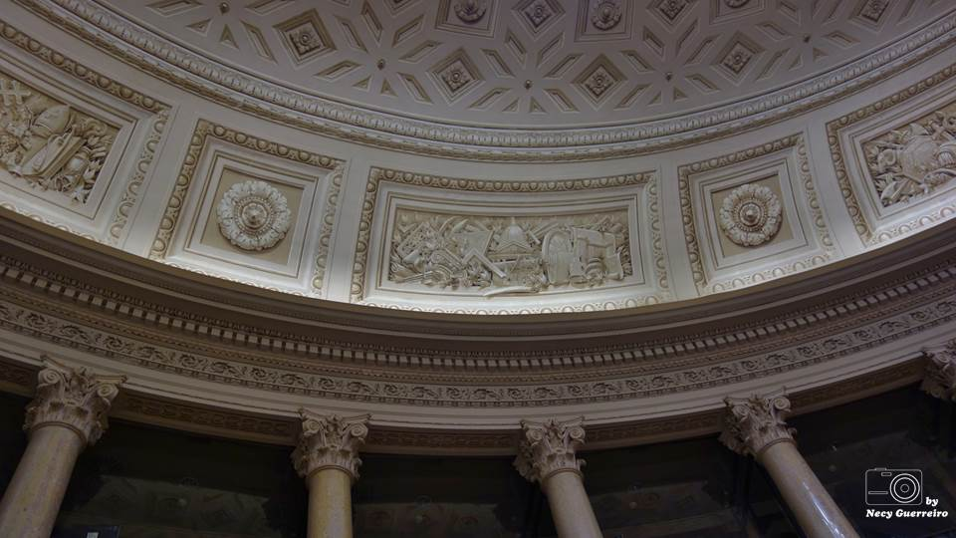

Slide 30
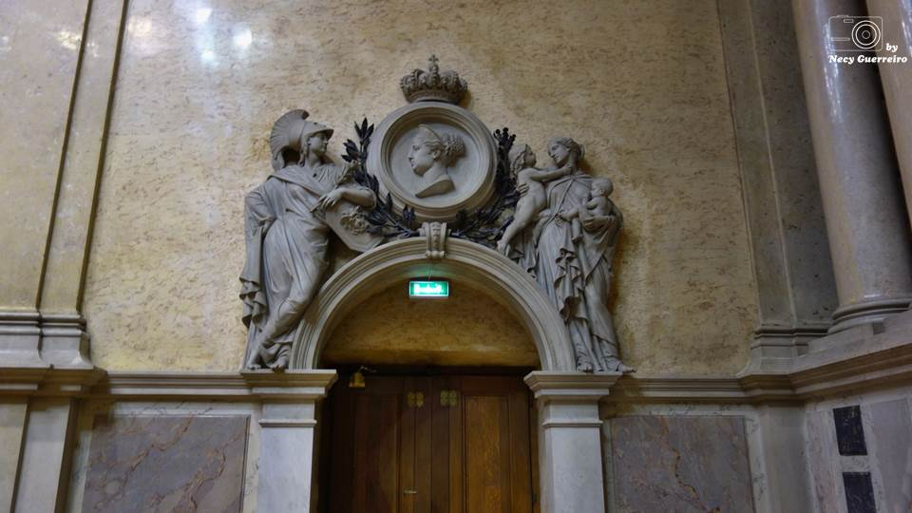

Slide 31
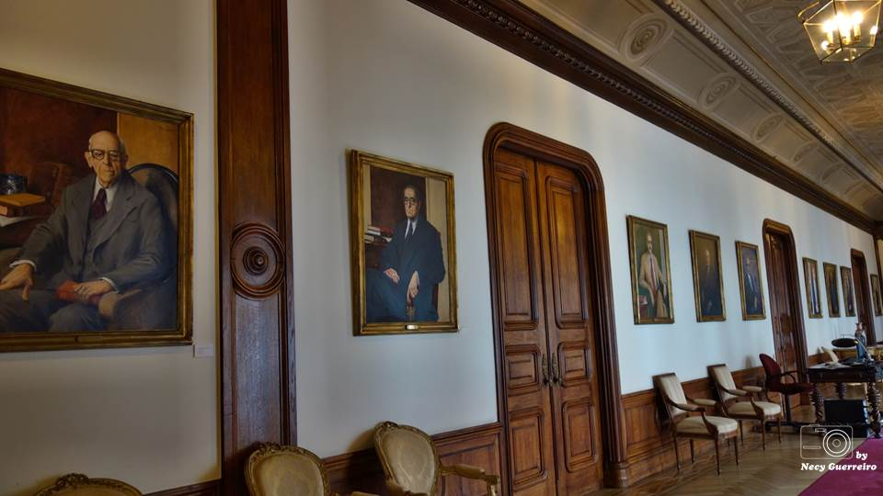

Slide 32
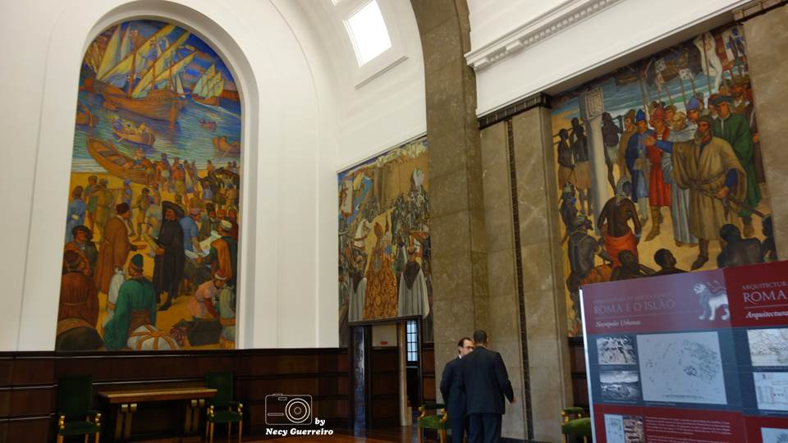

Slide 33
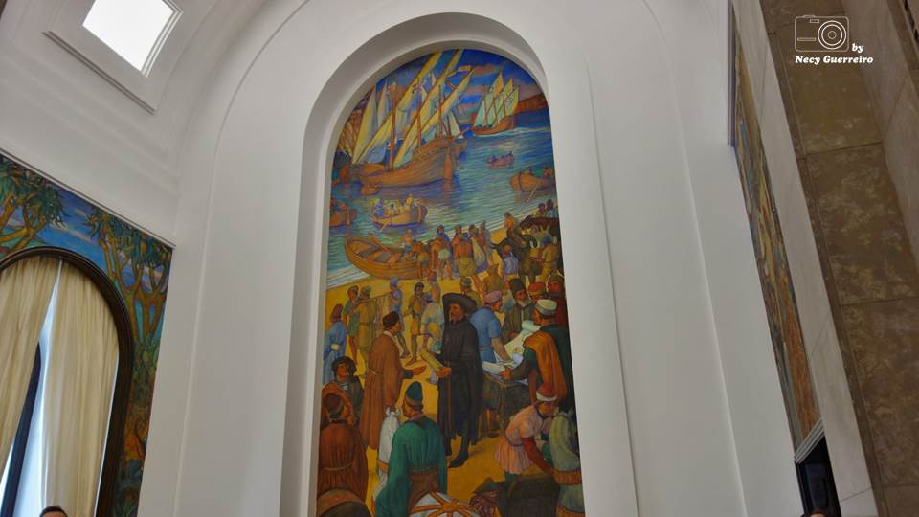

Slide 34
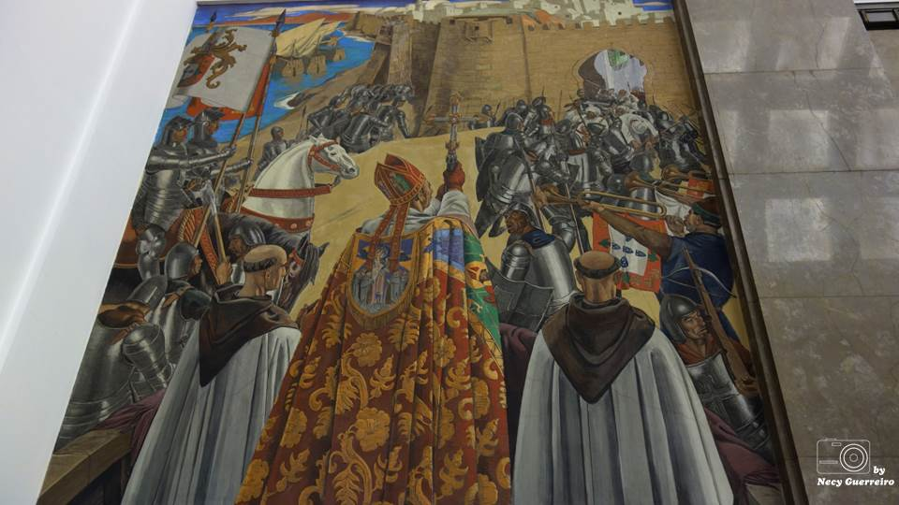

Slide 35
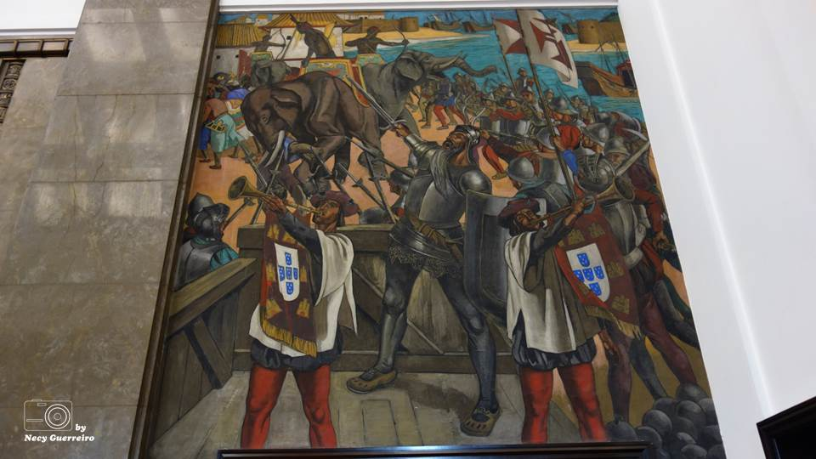

Slide 36
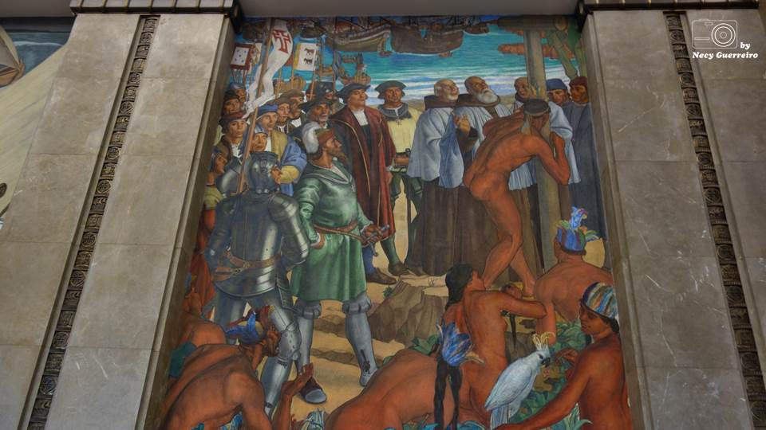

Slide 37
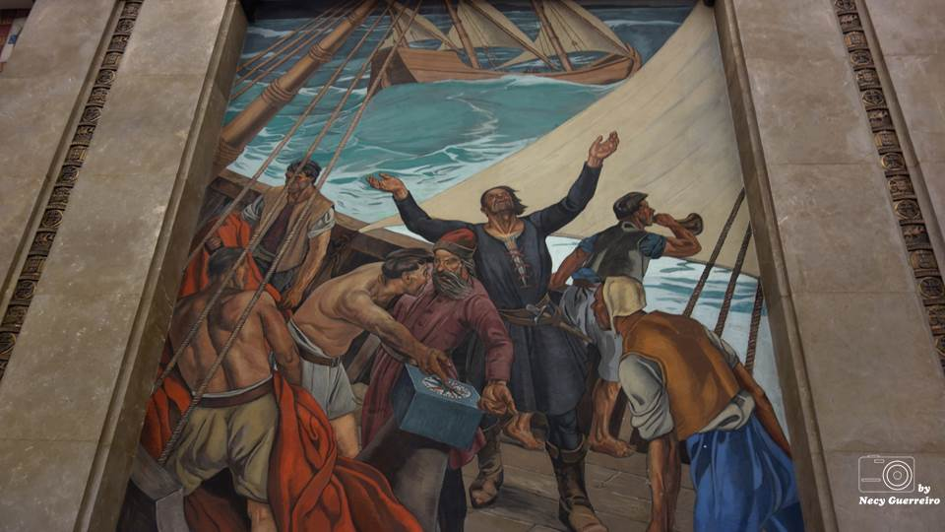

Slide 38
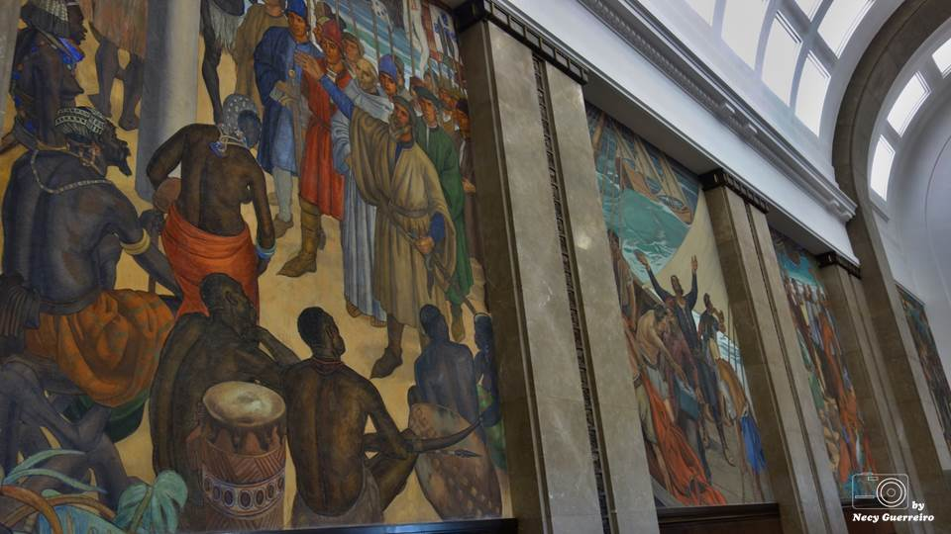

Slide 39
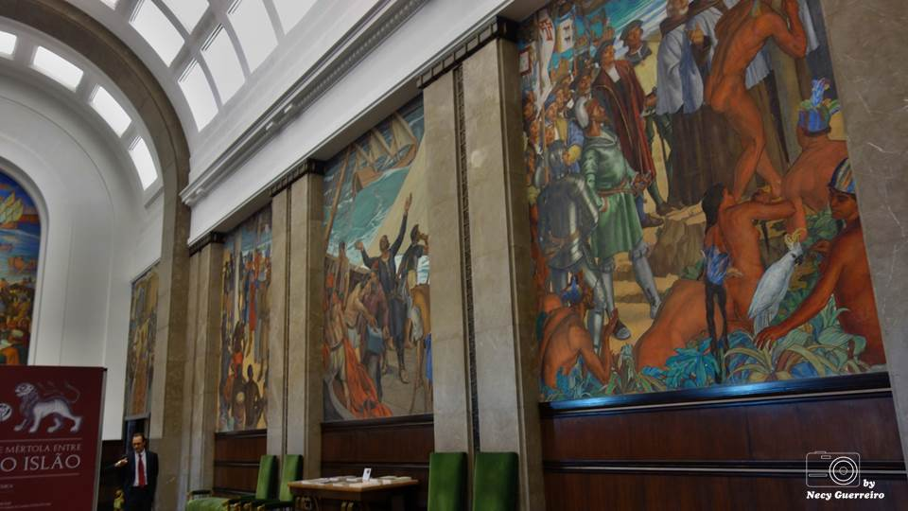

Slide 40
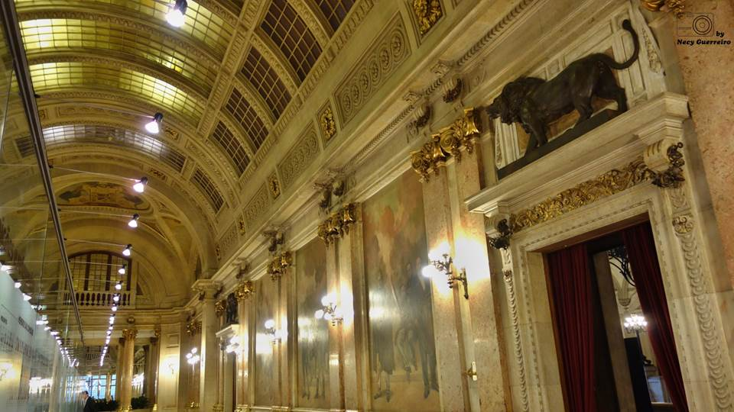

Slide 41
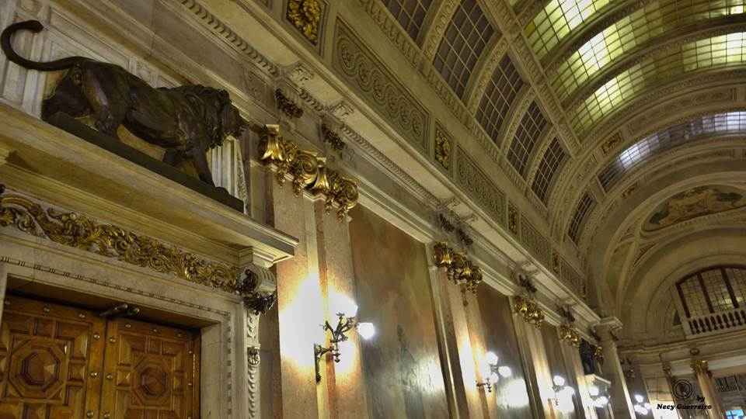

Slide 42
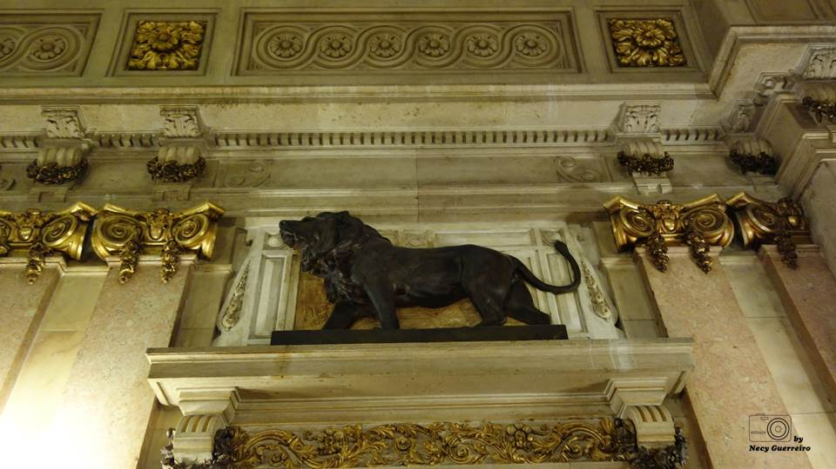

Slide 43
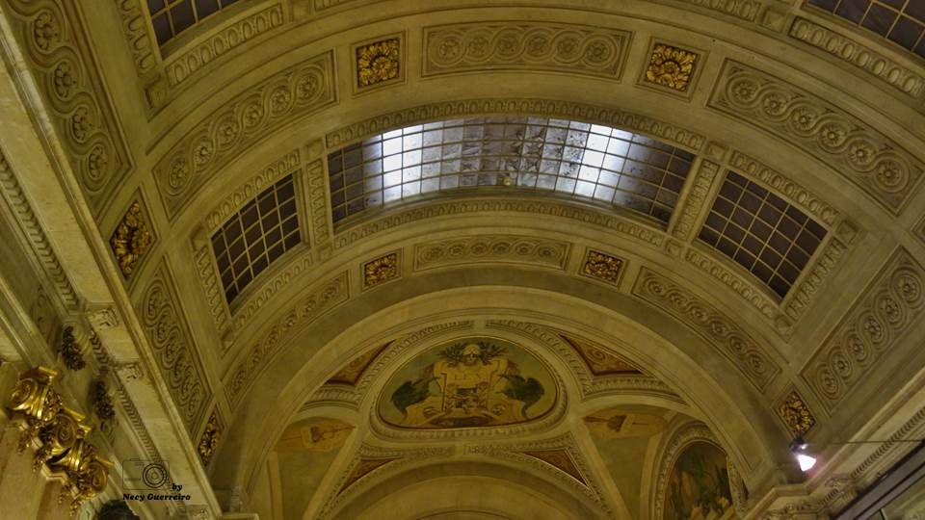

Slide 44
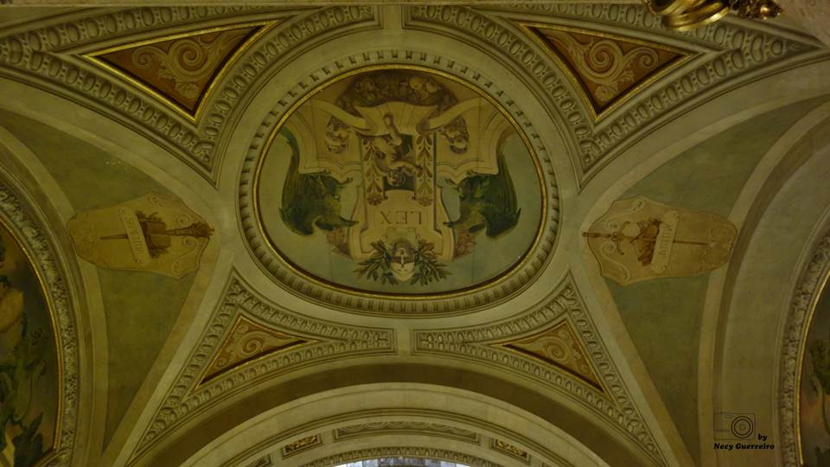

Slide 45
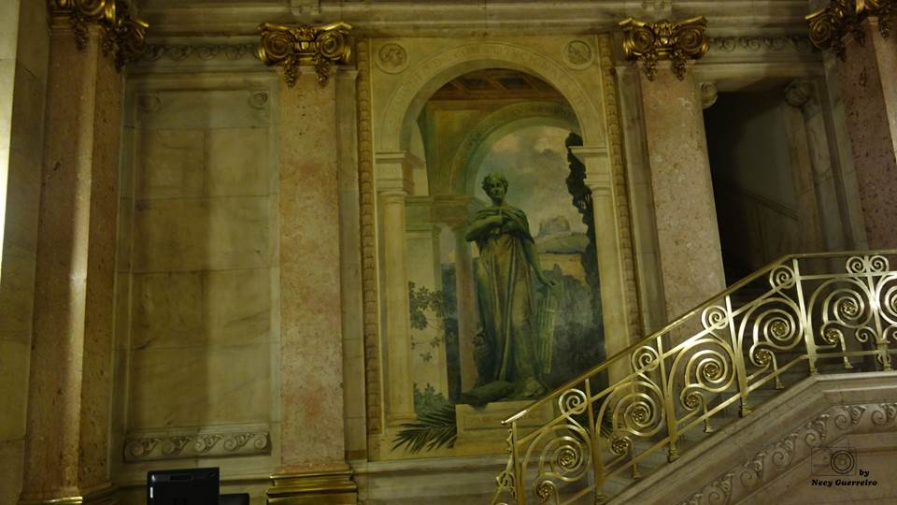

Slide 46
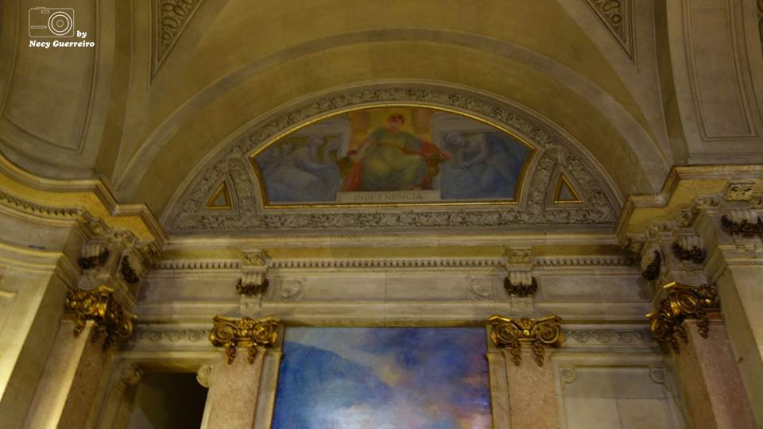

Slide 47
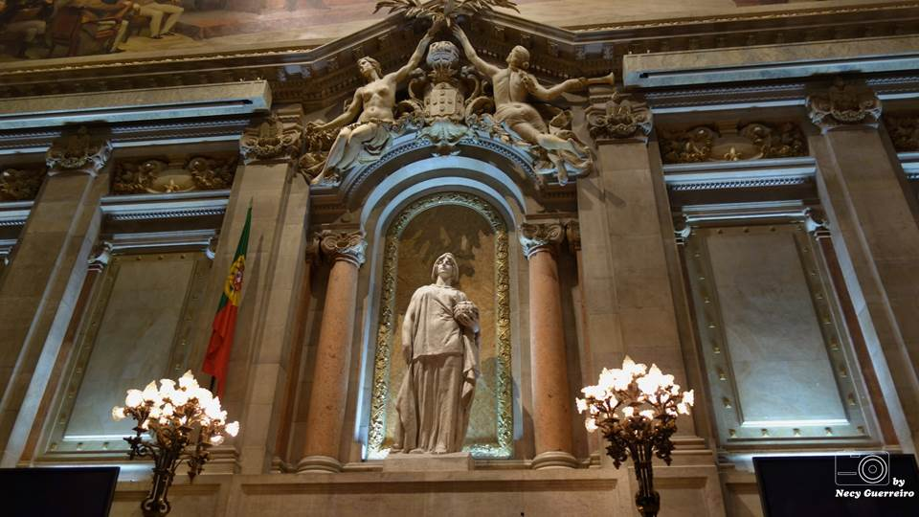

Slide 48
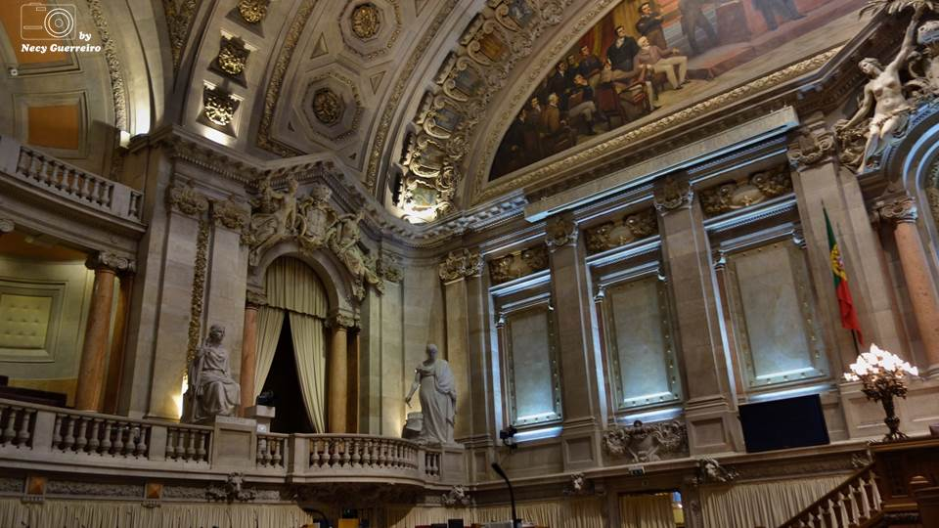

Slide 49
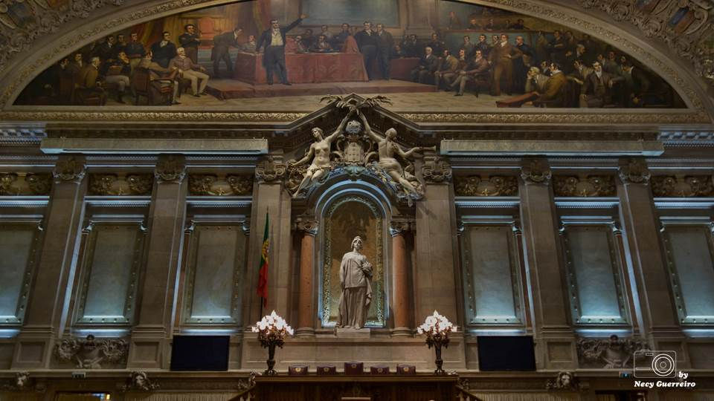

Slide 50
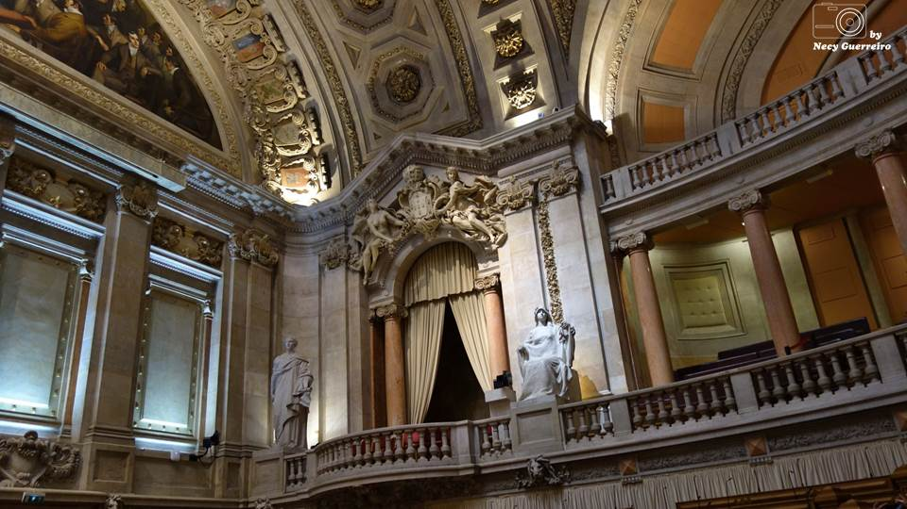

Slide 51


Slide 52


Slide 53


Slide 54


Slide 55


Slide 56


Slide 57


Slide 58


Slide 59


Slide 60


Slide 61


Slide 62


Slide 63


Slide 64


Alda Nogueira
(Autoria António de Andrade)
Adelino Amaro Costa
(Autoria Domingos Soares Branco)
Natália Correia
(Autoria João Cutileiro)

Slide 65


Slide 66


Slide 67


Slide 68


Slide 69


Slide 70


Slide 71


Slide 72


Slide 73


Slide 74


Slide 75


Slide 76




O Palácio de São Bento é a atual sede da Assembleia da República ou Parlamento Português.
É neste local que os políticos eleitos definem o futuro do país durante quatro anos consecutivos.
Este palácio foi originalmente um mosteiro beneditino, projetado por Baltazar Álvares e outros, construção iniciada nos finais do séc. XVI.
Ao longo dos séculos XIX e XX o Palácio de São Bento foi alvo de uma série de grandes obras de remodelação, exteriores e interiores, tornando o atual edifício muito diferente do original mosteiro.
O palácio emoldura o estilo neoclássico e o interior é igualmente grandioso, repleto de alas e de obras de arte de diferentes épocas da história de Portugal.
A escadaria exterior foi construída em 1941 e encontra-se ladeada por 2 leões, simbolicamente utilizados como sentinelas.
Na fachada principal, ao cimo das escadas, veem-se quatro estátuas alegóricas femininas - 'Prudência', 'Justiça', 'Força' e 'Temperança'.
Anexa a este palácio está a Residência Oficial do Primeiro-Ministro, o Palacete de São Bento construído posteriormente.
Imagens & Formatação Necy Guerreiro
necyguerreiro@gmail.com
Lisboa - Portugal
Rodrigo Leão _ In Excelsis

